Slide 1
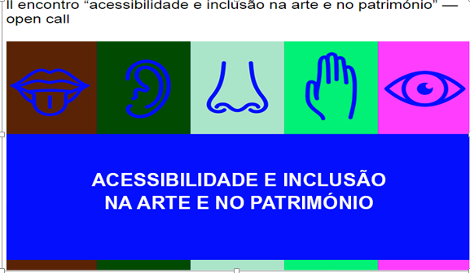
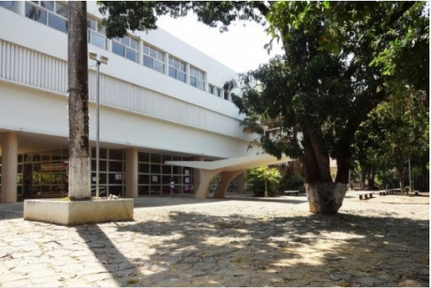
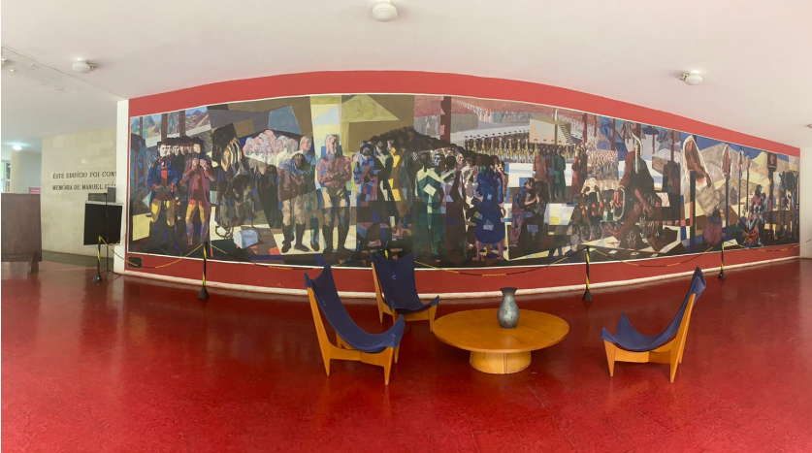
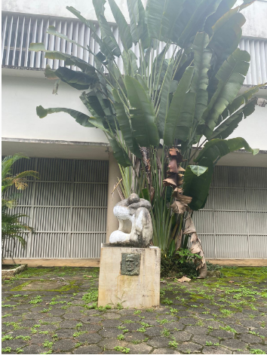
O COLÉGIO CATAGUASES SOB A ÓTICA DA INCLUSÃO, A PARTIR DO DESENHO UNIVERSAL DE APRENDIZAGEM.
Alessandra Furtado de Oliveira, Ruth Maria Mariani Braz e Jaqueline de Faria Barros.
UNIVERSIDADE FEDERAL FLUMINENSE – UFF
CURSO DE MESTRADO PROFISSIONAL EM DIVERSIDADE E INCLUSÃO – CMPDI
Introdução
A cidade de Cataguases, situada na Zona da Mata mineira, possui cerca de 16 edificações, que foram tombadas pelo Instituto do Patimônio Histórico e Artístico Nacional, devido a riqueza de seu acervo, fortemente influenciado pela arquitetura moderna, vigente do período. O Colégio Cataguases, se destaca dentre elas por seu conceito de inclusão e acessibilidade, propostos pelo Desenho Universal de Aprendizagem (DUA).
Objetivo
Descrever a arquitetura do Colégio Cataguases (MG), sob uma perspectiva do Desenho Universal de Aprendizagem (DUA), como um local pensado para a reflexão e o aperfeiçoamento do pensamento crítico, analisando os fatores que fazem da edificação um espaço para a inclusão e precursor da acessibilidade, segundo o Movimento Modernista.
Metodologia
Utilizamos o método documental, feito a partir da experiência e vivência da autora, como discente do Colégio Cataguases, aliado a buscas nas plataformas: Educapes, Google Acadêmico, Scielo e Periódicos Capes, a partir das palavras chaves.
Resultados
Ao descrever os espaços do Colégio Cataguases, podemos observer sua consonância com o Movimento Modernista na arquitetura, e com os princípios do Desenho Universal de Aprendizagem (DUA), pois suas linhas limpas e amplas na arquitetura são um convite para a confluência das pessoas em um espaço destinado a educação. Suas rampas e ausências de escadas presents nos principais pontos da edificação, demonstram a preocupação com a acessibilidade, uma inovação para a época. O espaço foi planejado de modo que além da funcionalidade, pudesse ofertar arte e aconchego para seus párticipes, favorecendo a reflexão, como se espera num local de ensino.
Figura 1 – Foto da fachada principal da entrada principal do Colégio Cataguases, destaque para os brise soleil na vertical..Acervo da autora.
Figura 2 – Foto do Painel de Cândido Portinari, Tiradentes, réplica, cujo original atualmente está no Memorial da américa Latina (S.P.), os móveis são de Joaquim Tenreiro.
Figura 3 – Escultura, O Pensador, de Jan Zach, paisagismo de Burle Marx.
Acervo da autora.
Conclusão
Ao analisarmos cada estrutura como um todo, percebemos que a edificação e seu entorno procuraram seguir as propostas modernistas da época, mas procuraram promover a acessibilidade e a inclusão para seus usuários.
Referencial Bibliográfico
Alonso, P. H., & Castriota, L. B. (2009). Conhecer para preservar: documentação e preservação do patrimônio modernista tombado em Cataguases, Minas Gerais. 8º Seminário DOCOMOMO Brasil.
Caetano, R. O desenvolvimento histórico e cultural de Cataguases: a inauguração do colégio de Cataguases e a sua relação com o Movimento Modernista Verde.
Leite, E. A., Oliveira, A. F. D., Silva, M. J. D. S., Fausto, I. R. D. S., Braz, R. M. M.,(2022). A experiência de um discente com impedimento visual em visita virtual ao Museu Casa de Portinari. Revista Humanidades & Inovações, v. 8 n. 60 (2021): Literatura Tocantinense
Pereira, D. C. (2016). Entre a reificação da arquitetura modernista e o apagamento da memória: o caso de Cataguases-MG. PARC Pesquisa em Arquitetura e Construção, 7(1), 46-57.
URBANO, A. G. E. A Herança Modernista de Cataguases-MG: A GeoHistória do Espaço Urbano.

